Slide 1
TOÁN 1
Bài 23: KHỐI HÌNH CHỮ NHẬT
KHỐI LẬP PHƯƠNG

Slide 2





KHỞI ĐỘNG

Slide 3


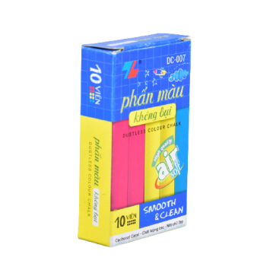
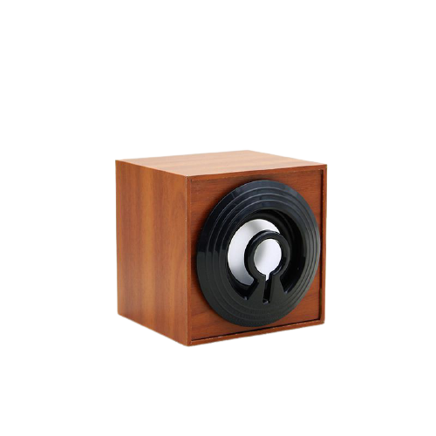

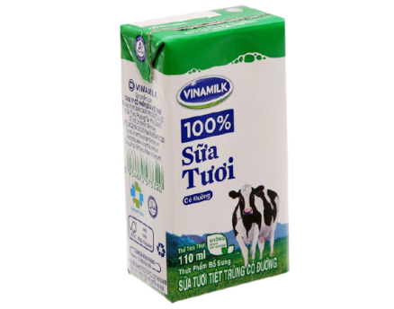

Slide 4
KHÁM PHÁ

Slide 5
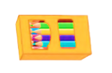
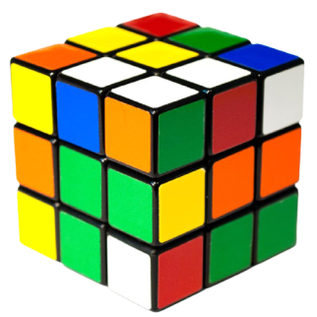
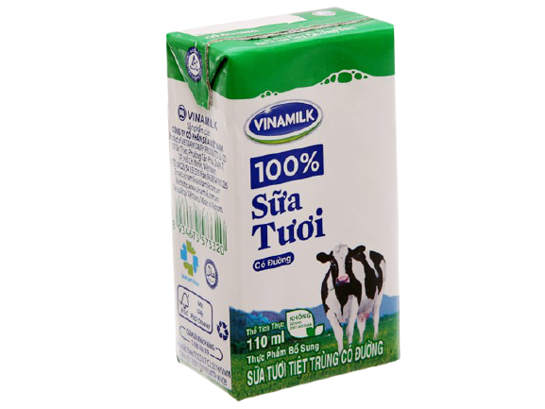



Slide 6
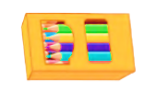

Khối hộp chữ nhật

Slide 7


Slide 8

Khối lập phương

Slide 9


Slide 10
LUYỆN TẬP

Slide 11
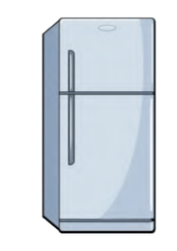
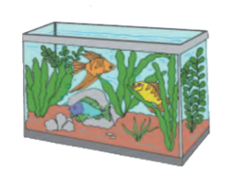



1
Nối ( theo mẫu ) :

Slide 12
2
Mỗi hình sau có bao nhiêu khối hộp chữ nhật ?
Khối lập phương ?

Slide 13


Slide 15


Slide 17
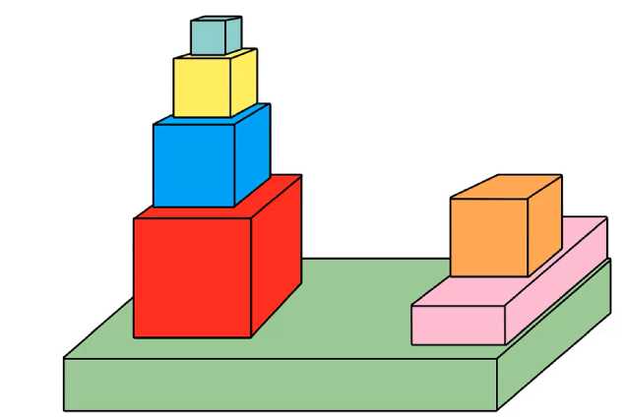
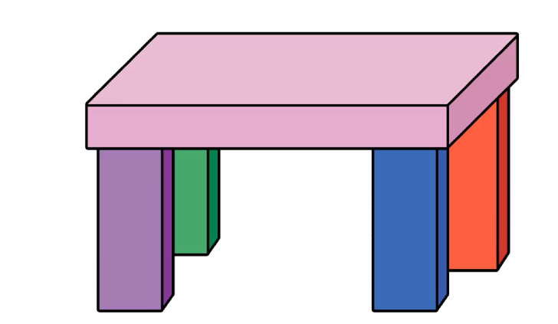
2
Mỗi hình sau có bao nhiêu khối hộp chữ nhật ?
Khối lập phương ?
b)
a)
Có ….. khối hộp chữ nhật
Có ….. khối lập phương
Có ….. khối hộp chữ nhật
Có ….. khối lập phương
0
2
6
5

Slide 18
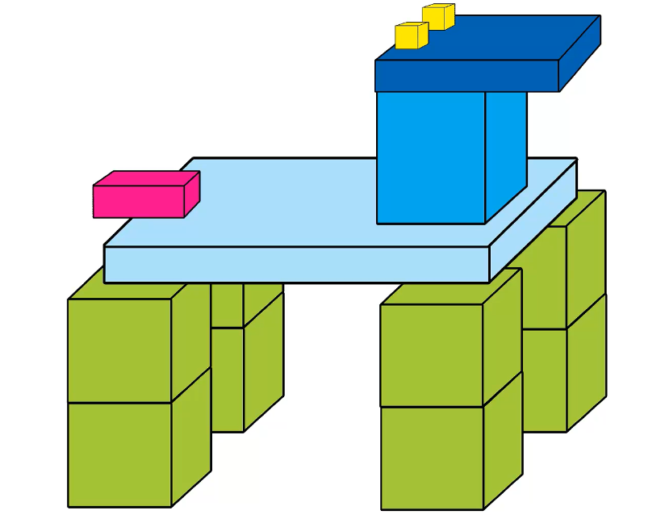
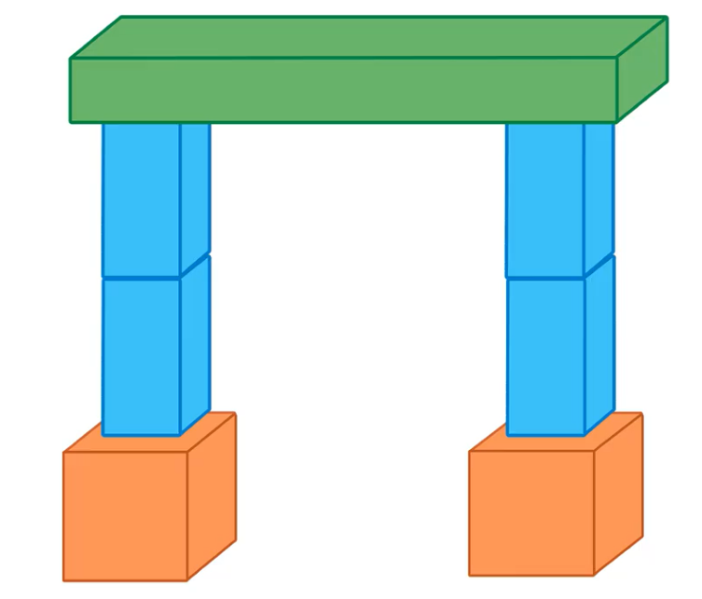
c)
d)
Có ….. khối hộp chữ nhật
Có ….. khối lập phương
Có ….. khối hộp chữ nhật
Có ….. khối lập phương
4
5
10
2

Slide 19
VẬN DỤNG

Slide 20
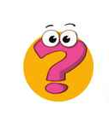


Kể tên các đồ vật trong thực tế :
Có dạng khối hộp chữ nhật.
Có dạng khối lập phương.
? ? ?

Slide 21




Khỉ ăn chuối

Slide 22
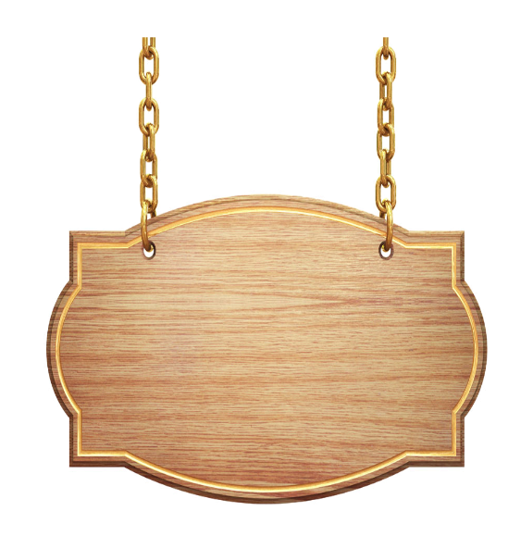






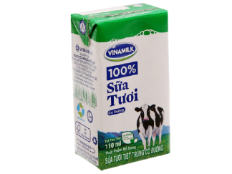
Hộp sữa có dạng hình chữ nhật.
Đúng hay sai?
NEXT

Slide 23


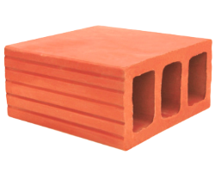
Viên gạch có dạng khối hộp chữ nhật.
Đúng hay sai
NEXT

Slide 24




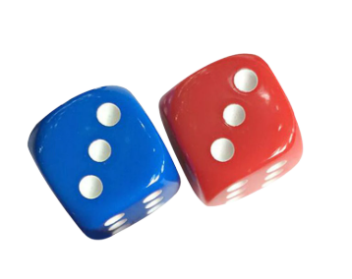
Xúc xắc có dạng khối hộp chữ nhật.
Đúng hay sai
NEXT

Slide 25

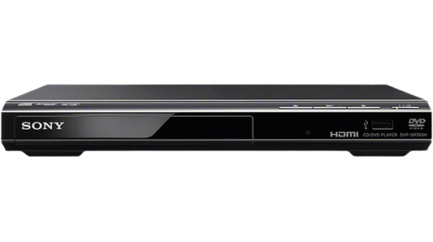
Đầu đĩa có dạng khối lập phương.
Đúng hay sai ?
NEXT

Slide 26


Hộp quà có dạng khối lập phương.
Đúng hay sai?
NEXT

Slide 27
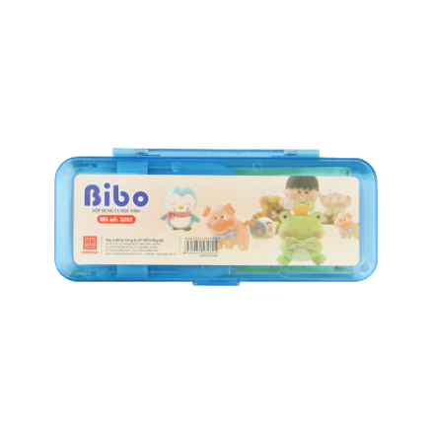
Hộp bút có dạng khối lập phương.
Đúng hay sai?
NEXT

Slide 28


Slide 29
Hoc10 chúc các em học tốt!

